Slide 1
Modellering av Bjarnøyas Økosystem
Team Slogstorm
Aleksander Hykkerud og Daniel Hjertholm

Slide 2
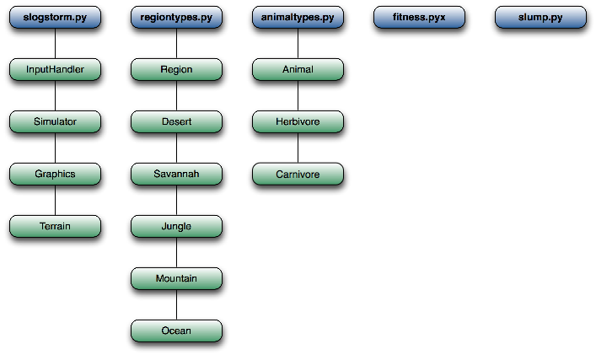
Struktur

Slide 3
Filoppdeling
5 filer / moduler
Enklere å få oversikt
Slump: enkelt å bytte ut elementer

Slide 4
Klasseoppdeling
InputHandler
  Har alle metoder brukeren trenger (generere terreng, starte simulering, sette ut dyr, forandre parametre, lage animasjon osv...)
  Videreformidler til andre klasser

Slide 5
Klasseoppdeling
Grafikk
  Tegner grafikken
Simulator
  Kjører simulering i x antall år
  Mottar grafikk- og terreng-objekter og arbeider med disse

Slide 6
Klasseoppdeling
Terreng
  Her dannes terrengtyper (i array)
  Inneholder metoder som har mulighet til å gå igjennom arrayet
    growth
    migration
    decay
    animal_counts
    terrain_map
    terrain_dimensions

Slide 7
Terrengtyper
Superklasse Region
Underklasser Desert, Savannah, Jungle, Mountain, Ocean
Inneholder dyrene i lister (to forskjellige)
Inneholder metoder som behandler dyrelistene

Slide 8
Dyretyper
Superklasse Animal
Underklasser Herbivore og Carnivore
Metoder som endrer statusen til dyret
Metoder som forteller om den dør eller flytter på seg.
Underklassene inneholder spisefunksjoner (overloading)
Parametere lagret på klassen vha. staticmethod

Slide 9
Årets syklus
Simulering går igjennom metoder i terreng som representerer hver årstid
for self._year in range(self._year + 1, self._year + 1 + years):
self._terrain.growth()
self._terrain.migration(self._year)
self._terrain.decay()

Slide 10
Årets syklus
Metoder i terreng går igjennom celle for celle å gjennomfører syklussene i hvert terreng
def growth(self):
"""Perform regrowth, nutrition and breeding cycles.""“
for row in self.terrain_map():
for celle in row:
celle.regrowth_cycle()
celle.nutrition_cycle()
celle.breeding_cycle()

Slide 11
Eksempelsyklus
Et år begynner, simuleringsklassen ber Terrain-objekt kjøre decay-metoden
Decay går igjennom celle for celle å ber det aktuelle terrenget i den cellen utføre aging_cycle-metoden
aging_cycle-metoden går igjennom listen med dyr i terrenget, ber dyreobjektene bruke metoden aging som øker alderen til dyret med 1 og oppdaterer fitness

Slide 12
Eksempelsyklus
for self._year in range(self._year + 1, self._year + 1 + years):
self._terrain.growth()
self._terrain.migration(self._year)
self._terrain.decay()
decay()
for row in self.terrain_map():
for celle in row:
celle.aging_cycle()
celle.weightloss_cycle()
celle.death_cycle()
aging_cycle()
for animal in self._herbivores + self._carnivores:
animal.aging()
aging()
self._age += 1
self.update_fitness()

Slide 13
Optimalisering
Python er svært allsidig å kan ta imot veldig mye forskjellig input
Python må da teste hva den får inn hele tiden, noe som koster i prosessortid
Ved å deklarere hva inputten skal være og kjøre dette i C i stedet klarte vi å redusere denne tiden betraktelig

Slide 14
Optimalisering
Fitness-funksjonen ble kalt ca. 47 millioner ganger for en simulering på 100 år
Sto for rundt 60% av CPU-tiden
Endret til fitness-variabel og metode for å oppdatere variabelen
Reduserte kall til metoden med en faktor 5

Slide 15
Optimalisering
Metoden brukte fortsatt rundt 15% av CPU-tiden
La metoden i egen modul og “cythoniserte” den
Reduserte CPU-bruken med en faktor 4

Slide 16
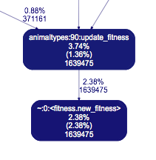
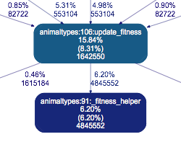
Optimalisering
Før
Etter

Slide 17
Tester
Tester de fleste metoder i programmet om de gir forventet resultat
def test_bad_mapstr_raises_exception(self):
"""Ensure that bad mapstrings are handled correctly.""“
self.assertRaises(ValueError, slog.InputHandler, mapstr="OOO\nOJO\nOOOO")
self.assertRaises(ValueError, slog.InputHandler, mapstr="BOO\nOJO\nOOO")
self.assertRaises(ValueError, slog.InputHandler, mapstr="oOO\nOJO\nOOO")
self.assertRaises(ValueError, slog.InputHandler, mapstr="DOO\nOJO\nOOO")

Slide 18
Dokumentasjon
Dokumentasjon generert med Sphinx
Ingen Sphinx-tilpassning i docstrings
dokumentasjon

Slide 19
Demo

Slide 20

Demo

Slide 21
Demo

Slide 22
Demo

Slide 23
Demo

